Slide 1


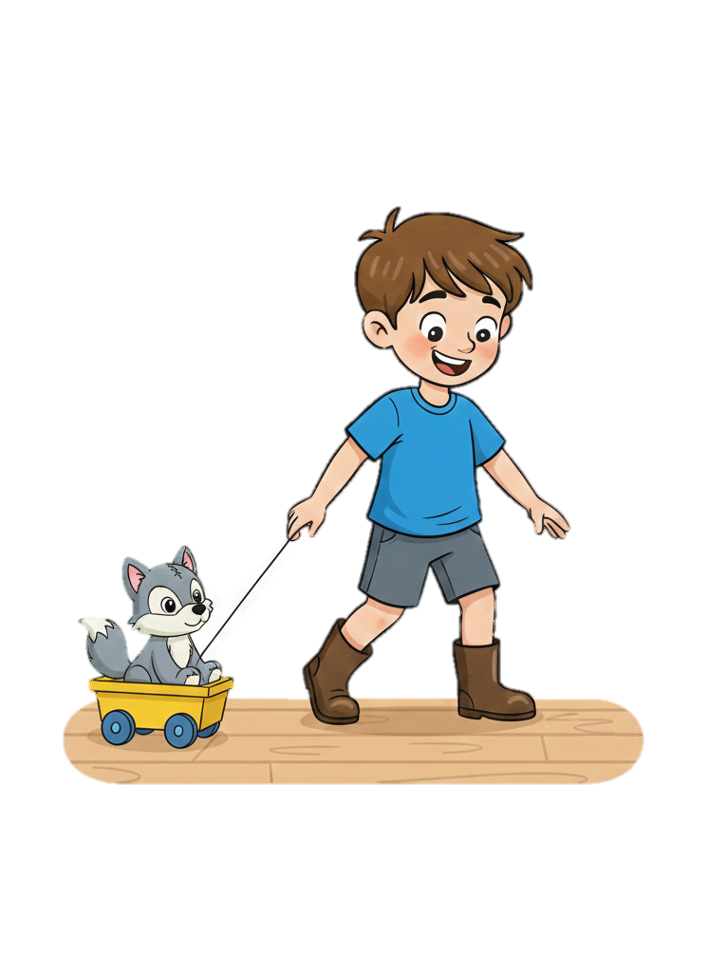







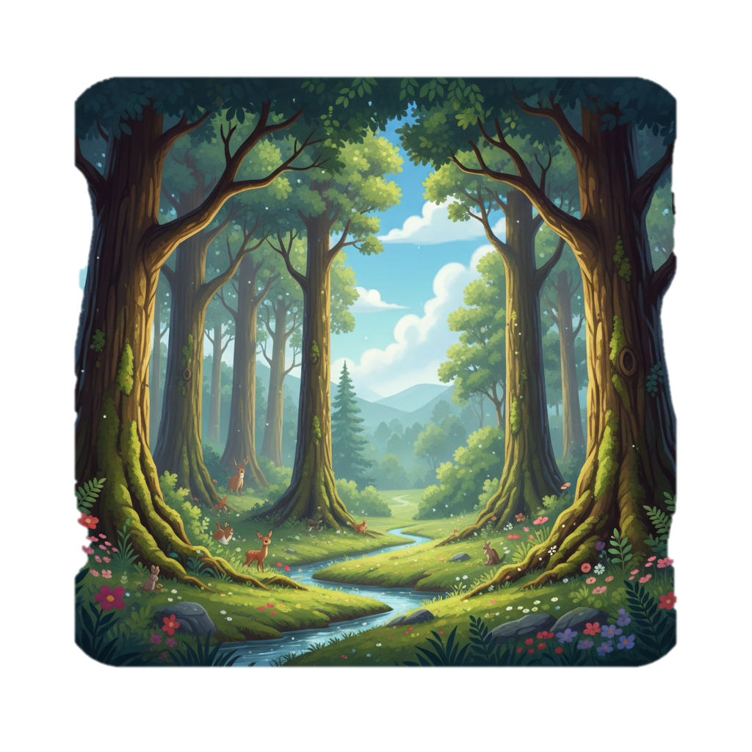
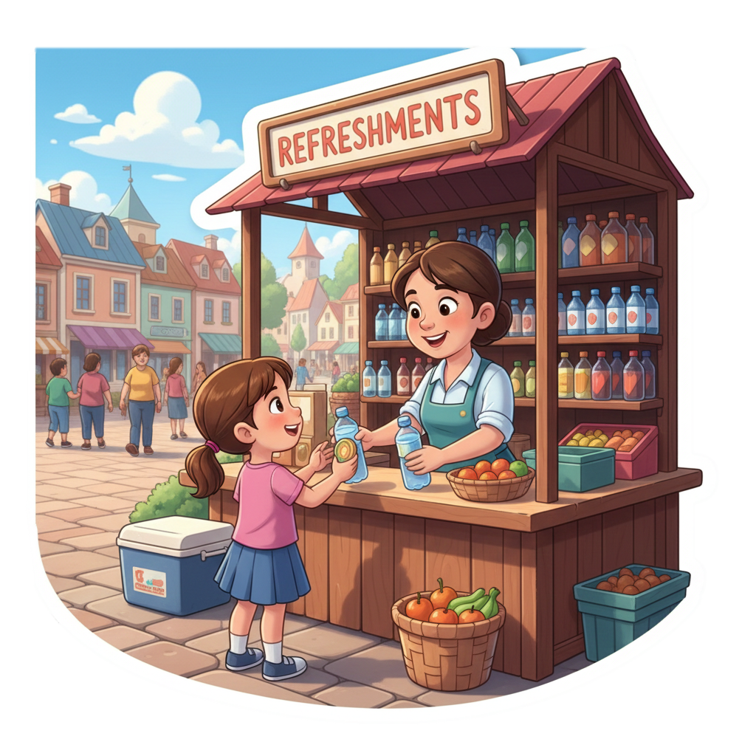
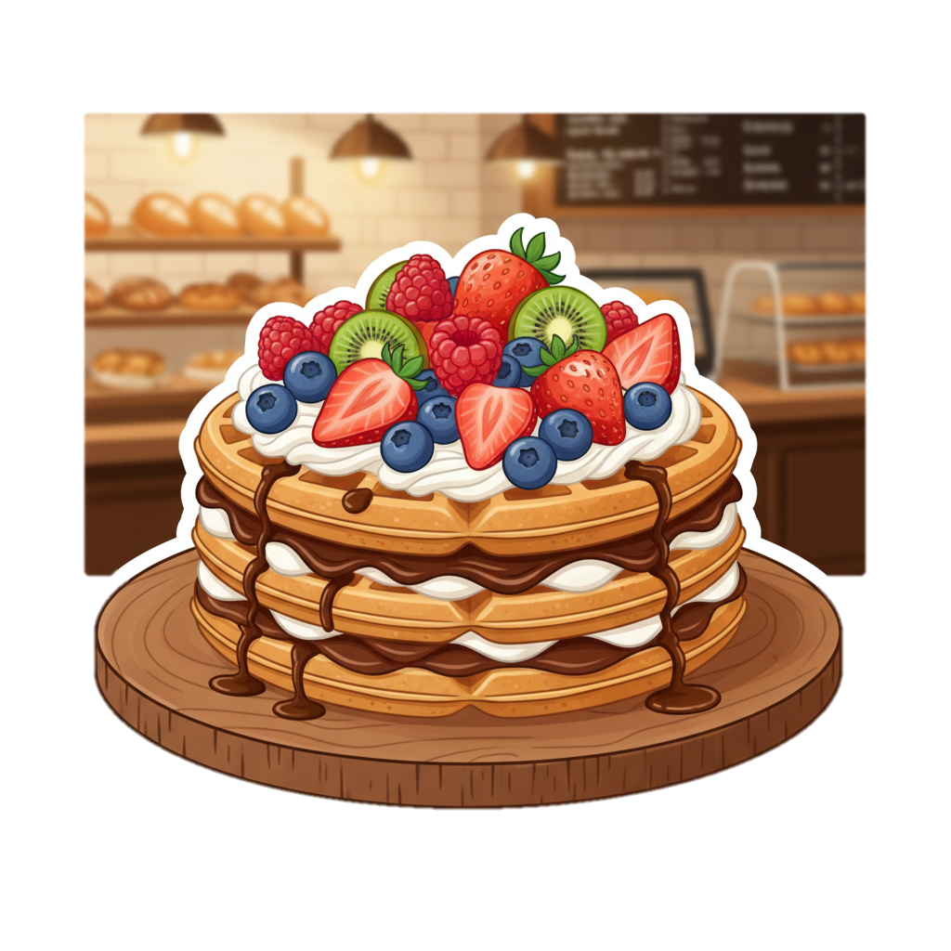



волка.
Вова
васильков.
Валя
возит
нарвала
В
торт.
на
витрине
У
Вани
из
вафельный
магазине
одуванчиков.
варенье
Вася
бассейне.
плавает
Валя
воду.
купила
в
Дядя
автобус.
Под
плавает
водолаз.
водою
Вова
водит
варежки.
красивые
У
лесу
высокие
В
Вари
деревья.

